Slide 1
Девиз: «Чтобы дойти до цели, надо ,прежде всего, идти.»
Звания: нагрудный знак «Почётный работник общего образования Российской Федерации»
Награды: Диплом I степени лауреата Всероссийского открытого конкурса «Педагогические инновации»
за работу « Экологическое образование младших школьников через организацию внеурочной деятельности»;
Диплом II степени лауреата Всероссийского открытого конкурса «Педагогические инновации» за работу
« Гражданско – правовое воспитание младших школьников через урочную и внеурочную деятельность»;
Грамота Министерства образования Хабаровского края за значительные заслуги в образовании и воспитании подрастающего поколения; Дипломант Международного конкурса « Человек на Земле».

Slide 2
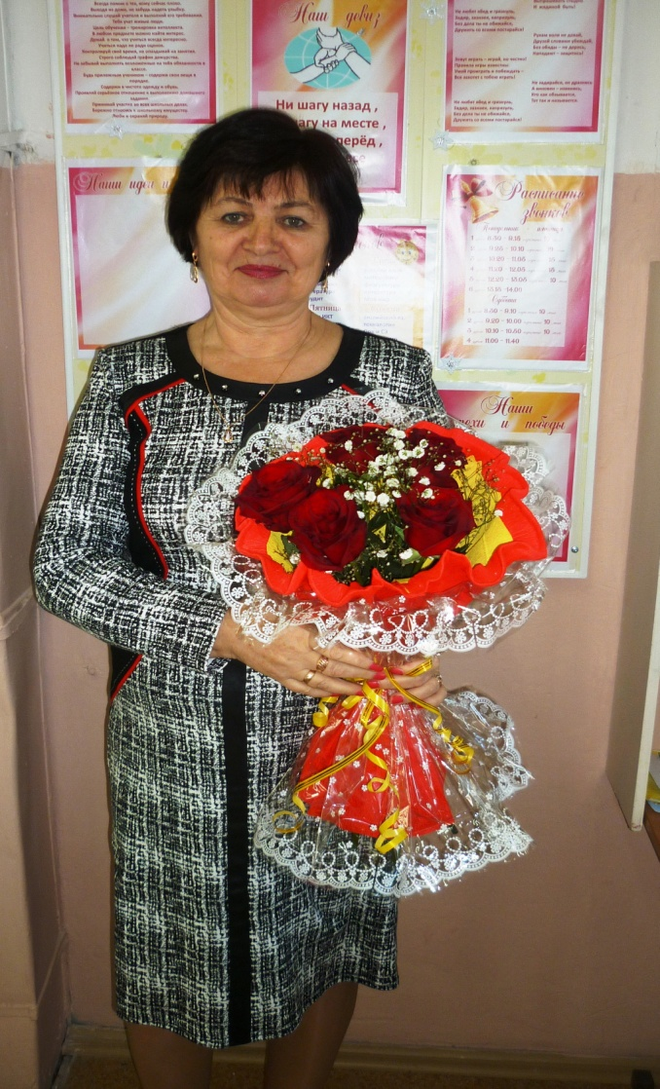
"Всё, что делаешь, надо делать хорошо,даже если совершаешь безумство."Оноре Бальзак.
Моя работа "Экологическое образование младших школьников через организацию внеурочной деятельности" внесена в сборник "Проектная и исследовательская деятельность в школе" под общей
редакцией Минько Н.Г.ЮОУО ДО г. Москва2007г.,куда внесены наиболее интересные работы педагогов, отмеченные в рамках конкурса "Педагогические инновации".

Slide 3
Участие в профессиональных конкурсах
Всероссийский конкурс «Педагогические инновации»-1 и 2 места
Международный конкурс « Человек на Земле».
«Созвездие талантов»-1 место
«Педагогика творчества»-публикация работы
«Педагогический сайт»-лауреат
«Вопросита»
«Умната»
«Педпроспект.ру»-публикация
«Педагогический журнал «Познание»-публикация

Slide 4
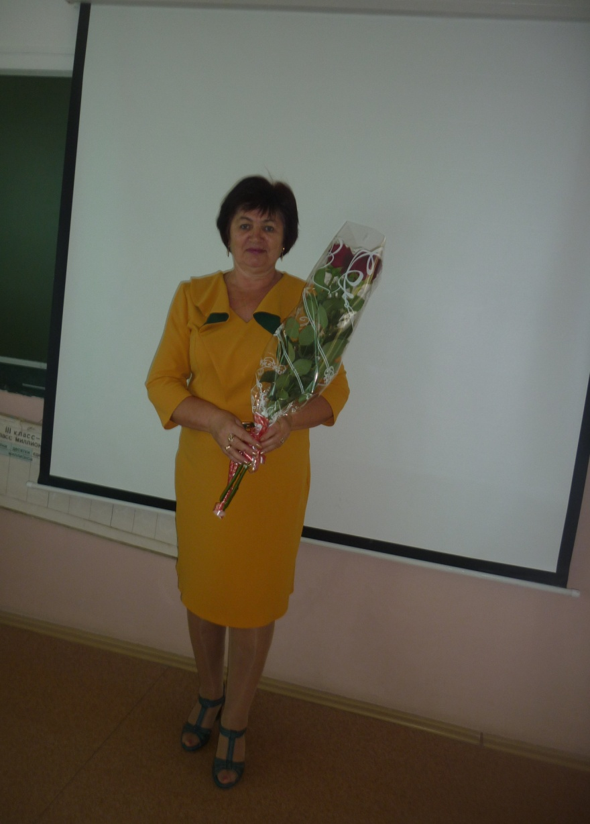
Бернард Шоу утверждал:"Единственный путь, ведущий к знаниям, - это деятельность. Чтобы знания становились инструментом, а не залежами ненужного старья на задворках интеллекта,ученик должен с ними работать, т. е. применять, искать условия и границы их применимости,преобразовывать. расширять и дополнять. Задача учителя- создать для этого все условия"
Обобщила опыт по теме: « Гражданско – правовое воспитание младших школьников через урочную и внеурочную деятельность»

Slide 5
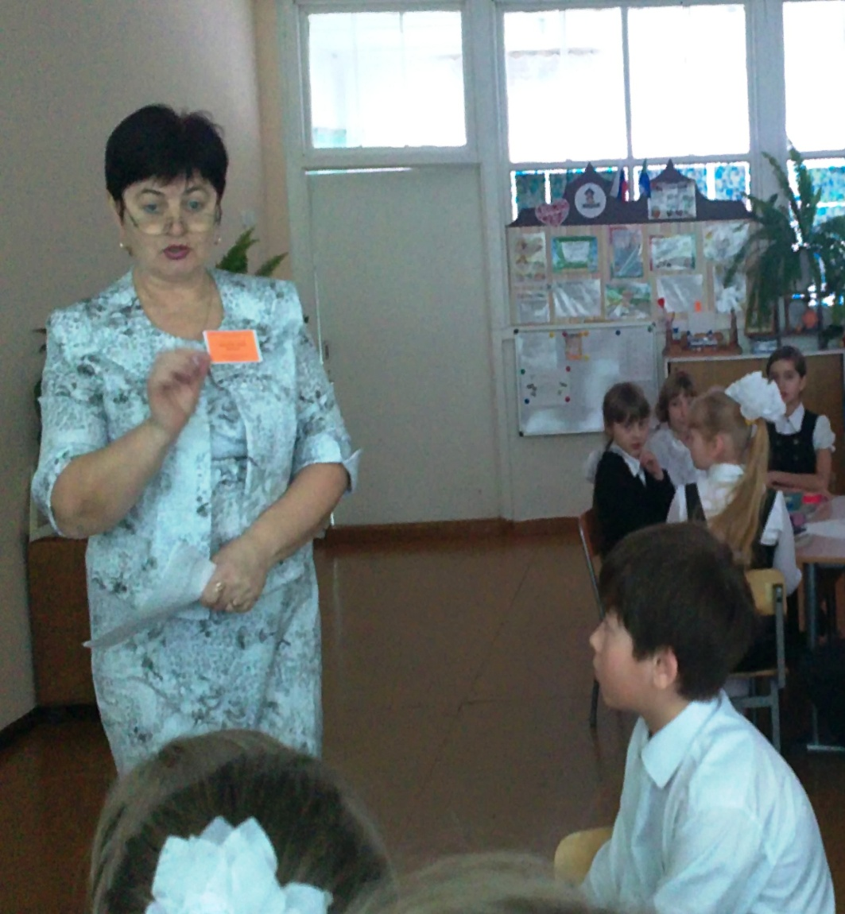
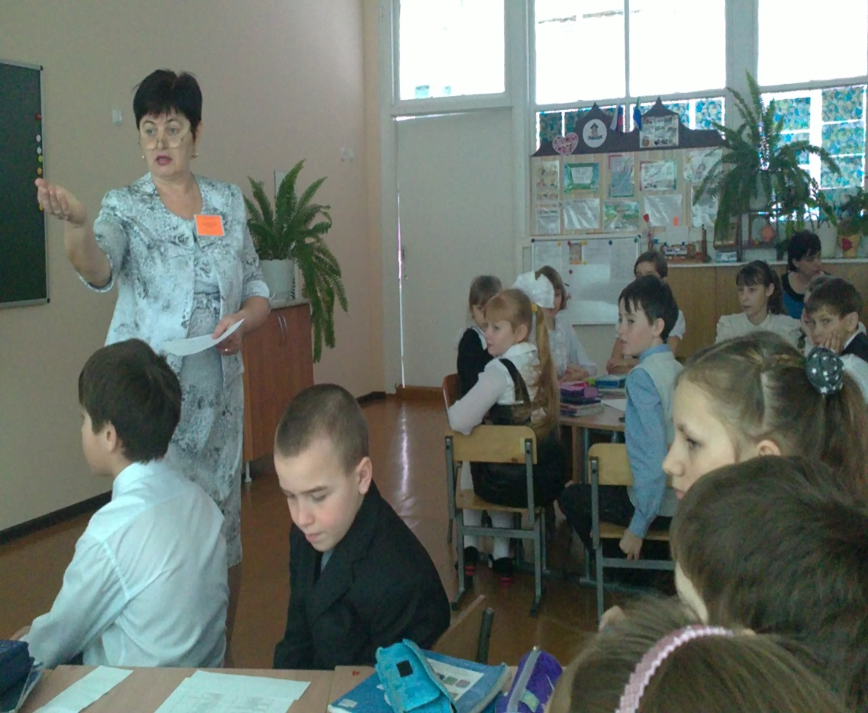
Открытый урок литературного чтения

Slide 6
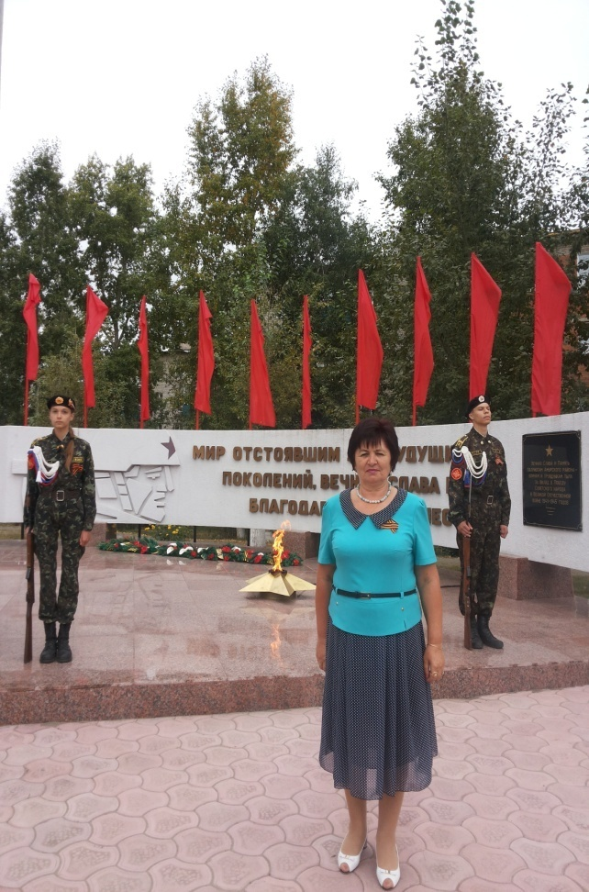
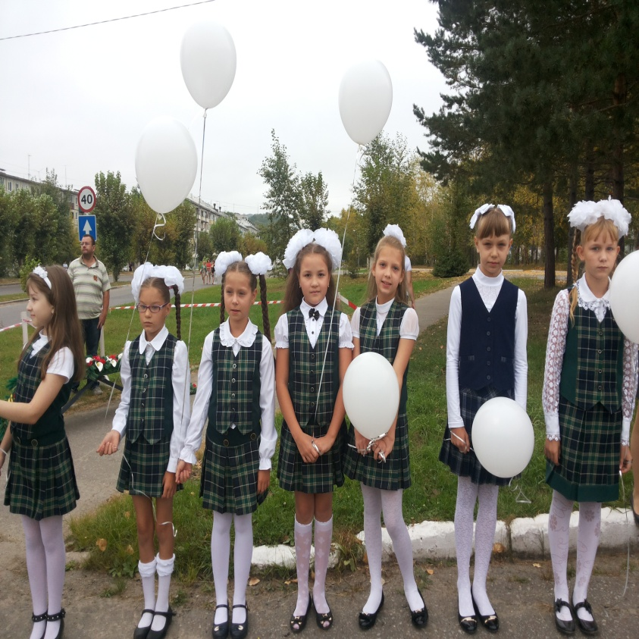
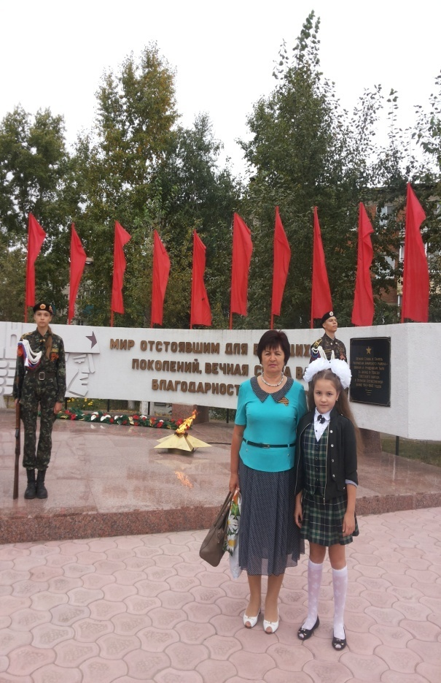
Митинг «Помнит мир священный»

Slide 7
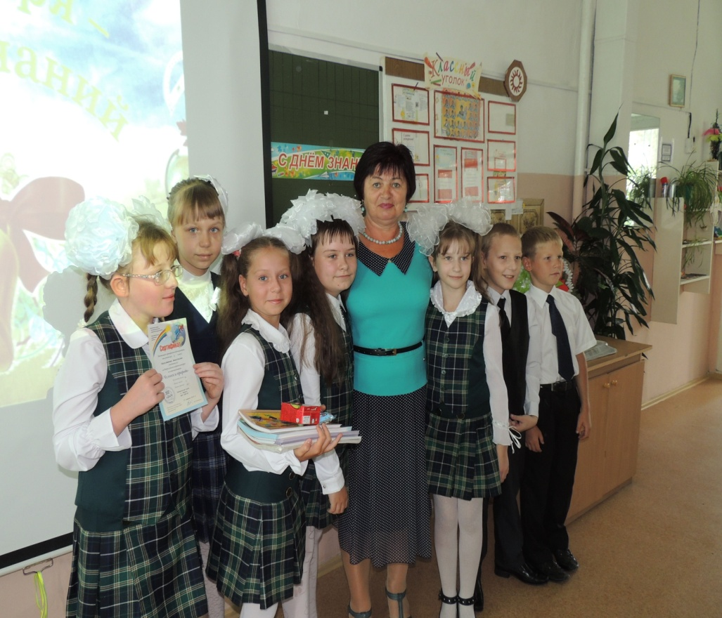
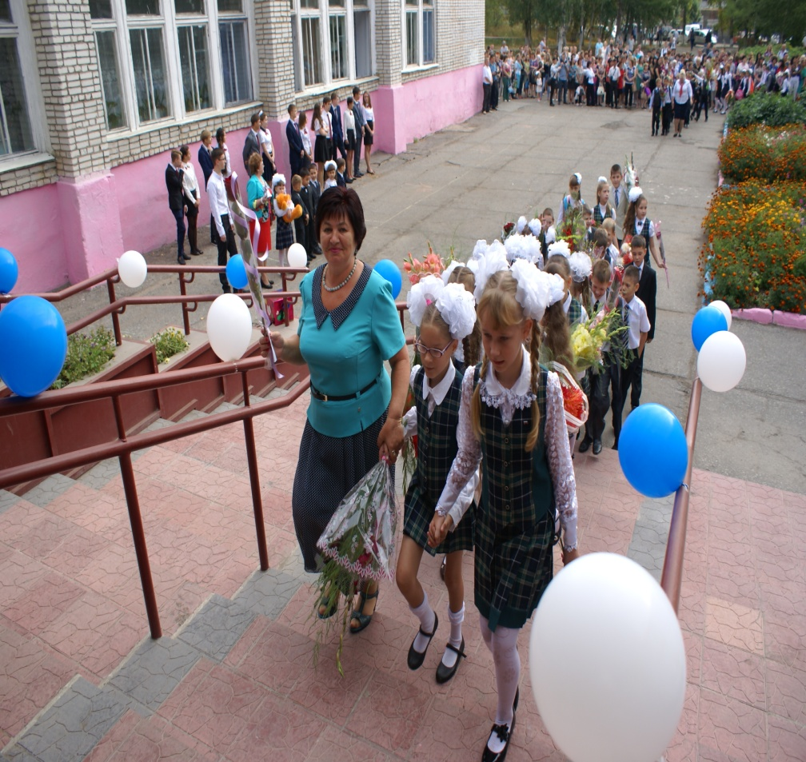
1 сентября 2016г. 4Б класс Мои любимые

Slide 8
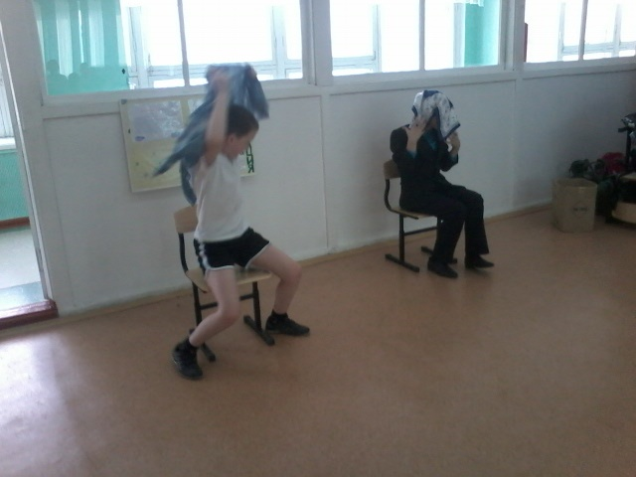
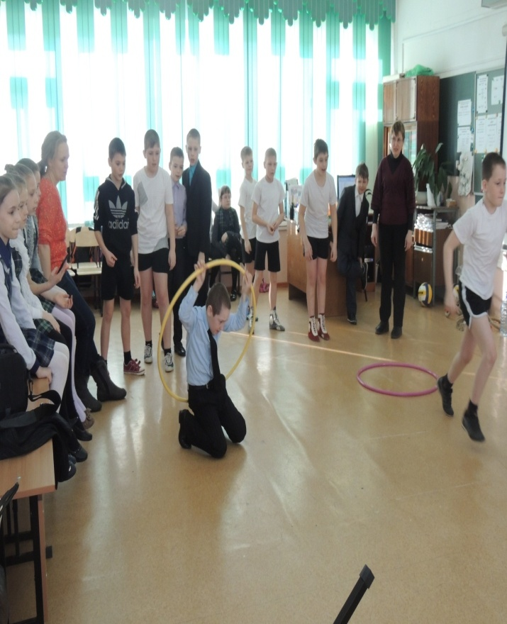
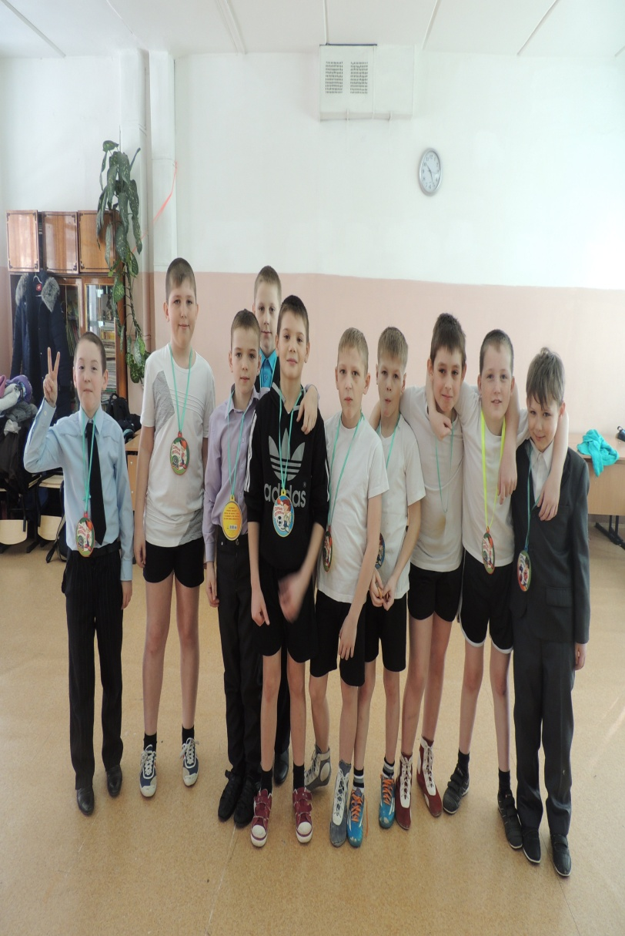
«А, ну-ка, мальчики!»

Slide 9
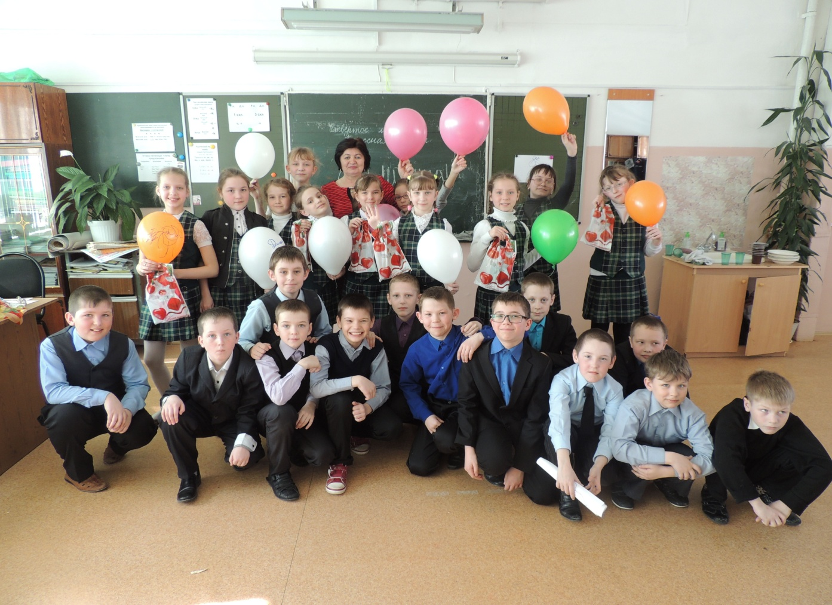
«А, ну-ка, девочки!»

Slide 10
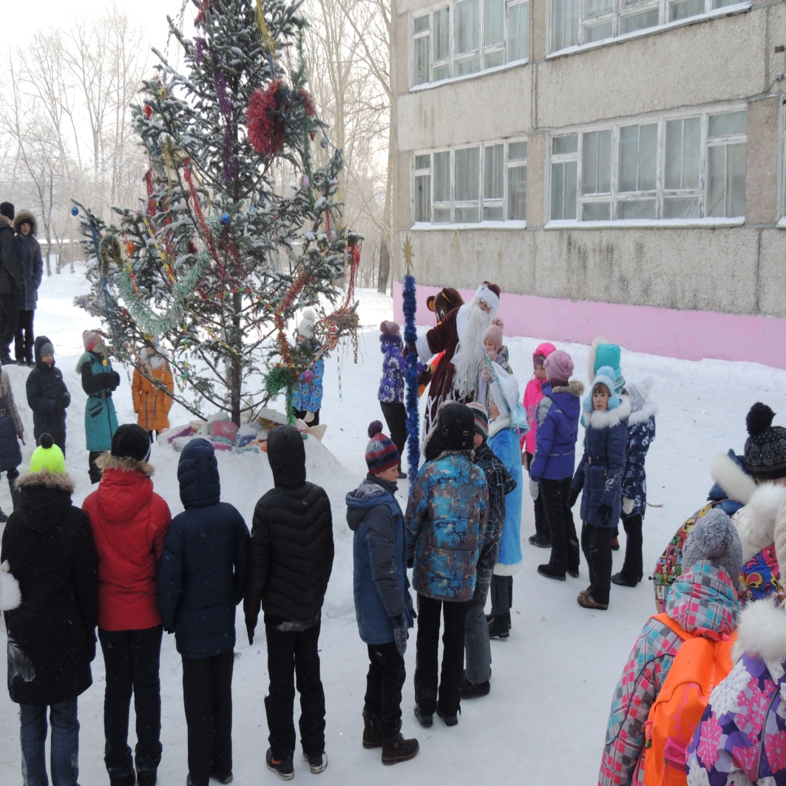
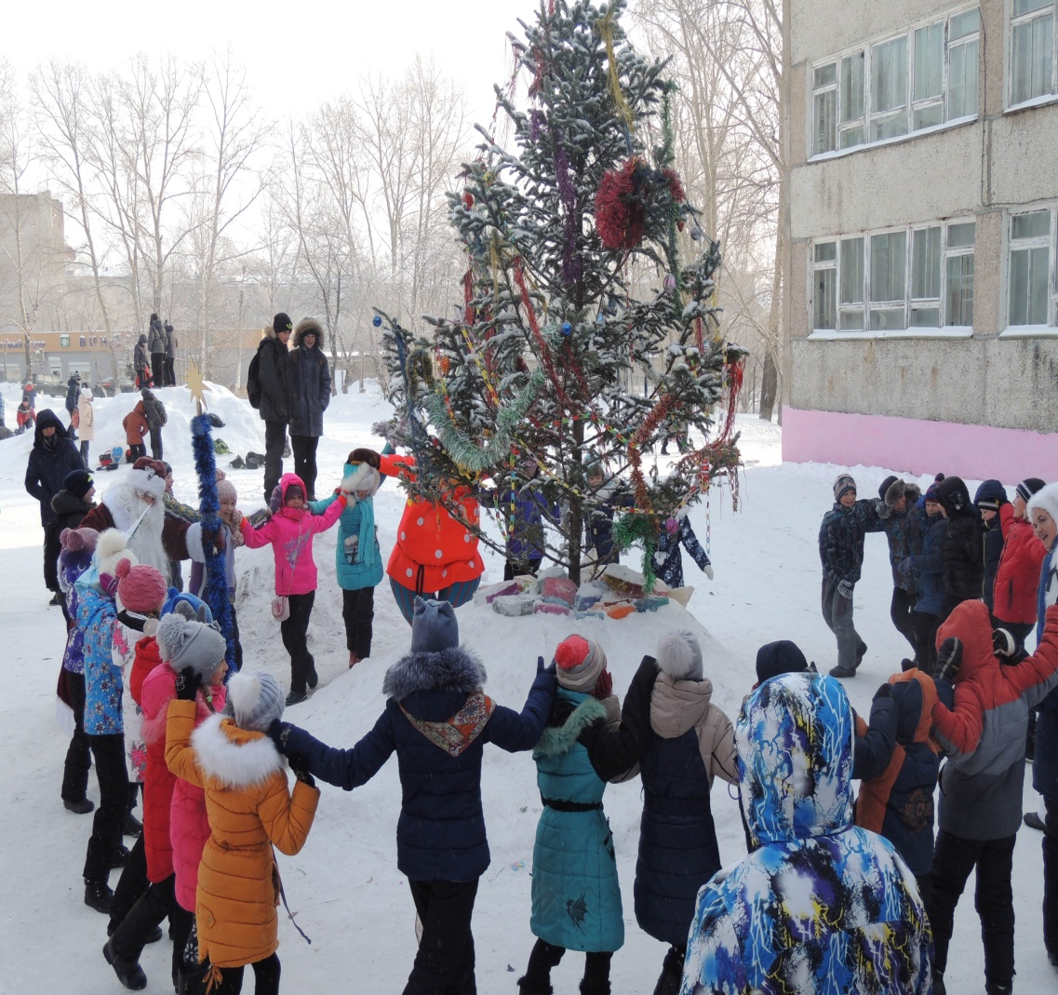
Новый год-зима и лёд

Slide 11
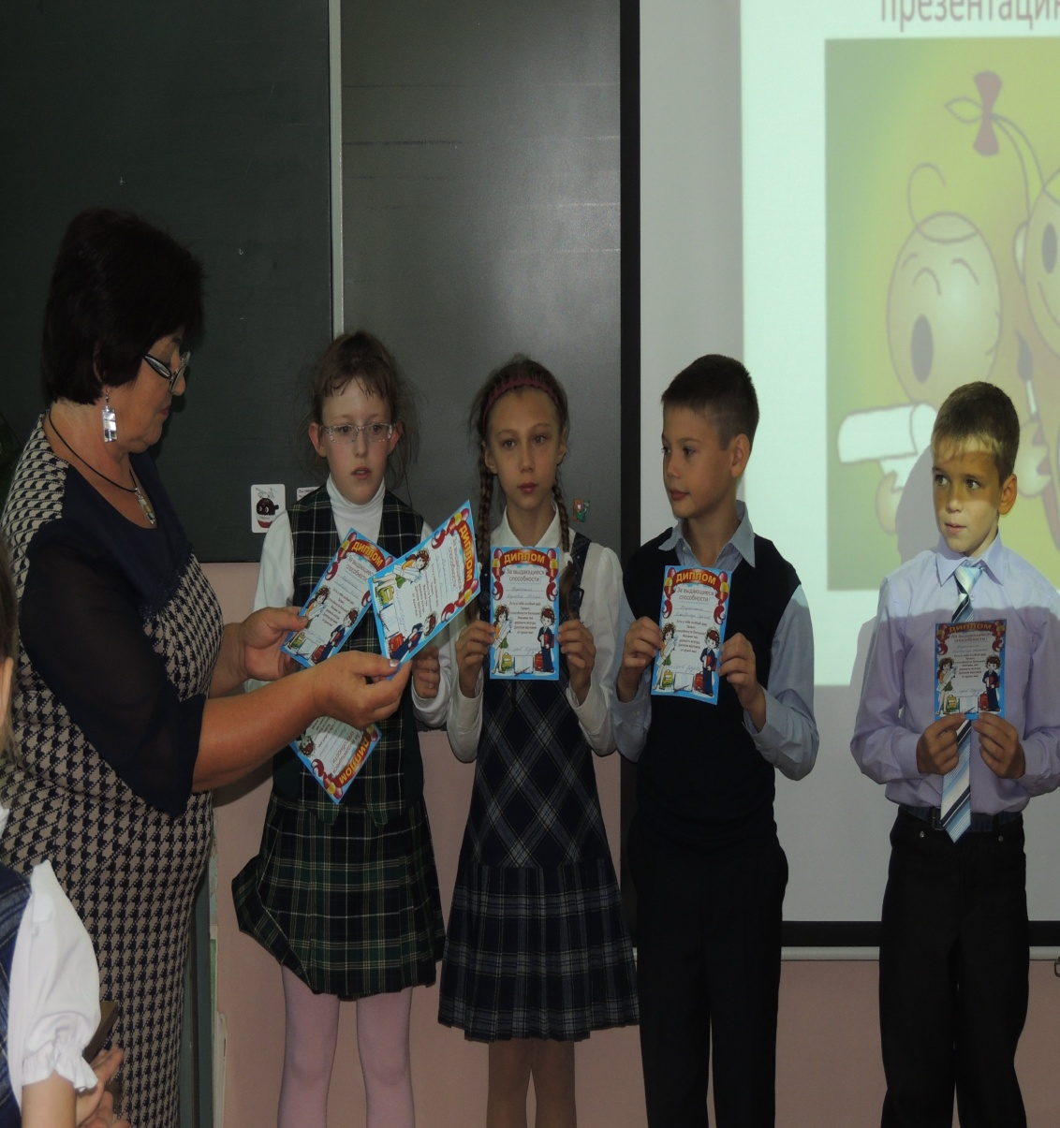
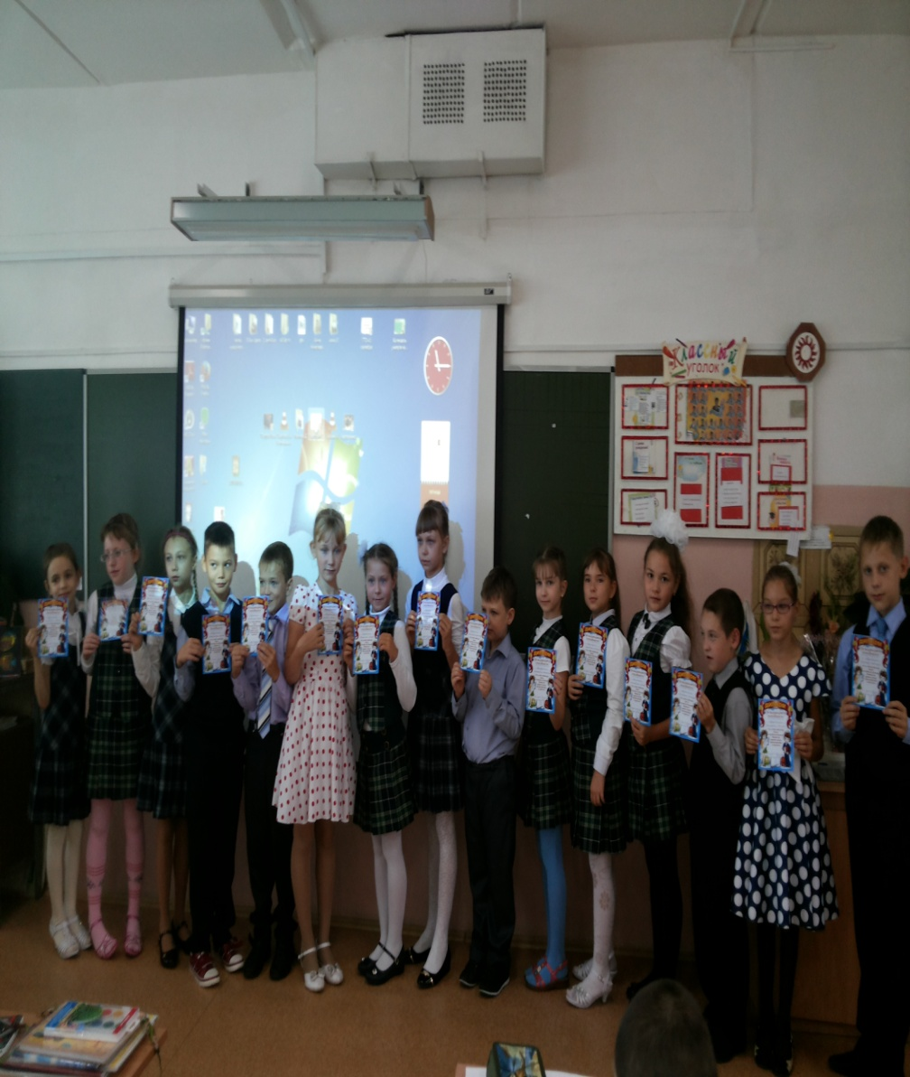
Урок «Я-талантлив!»

Slide 12
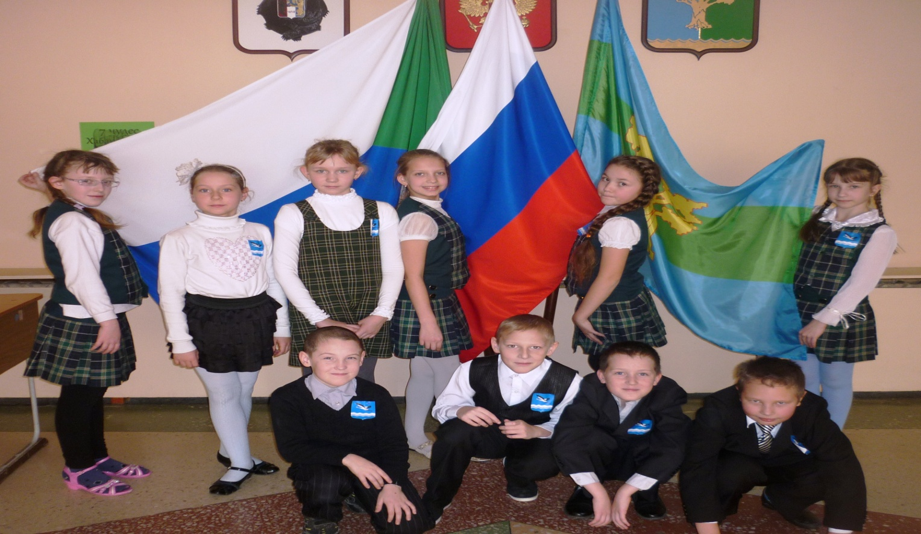
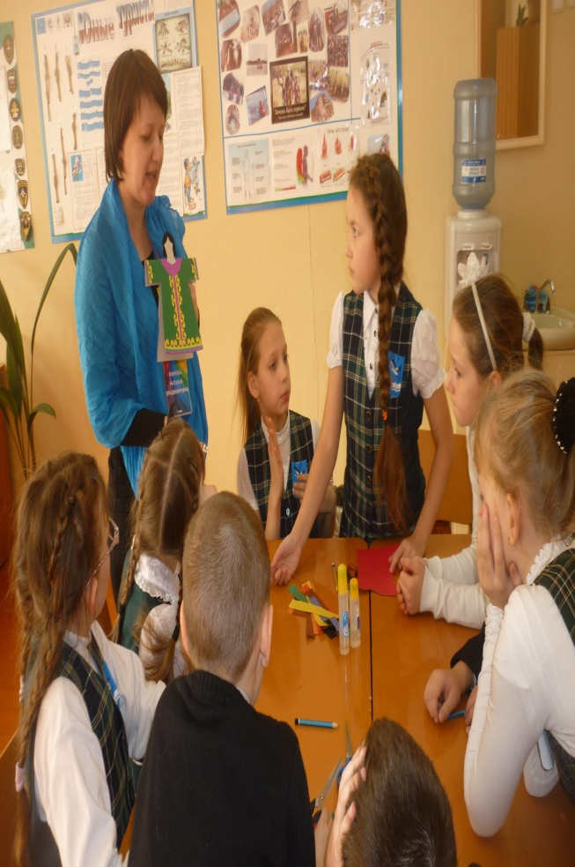
Районная игра-викторина «Люби и знай свой край»

Slide 13
Источники информации Материал взят из личного портфолио учителя и архива фотографий класса и родителей с разрешения родителей.

